Slide 1

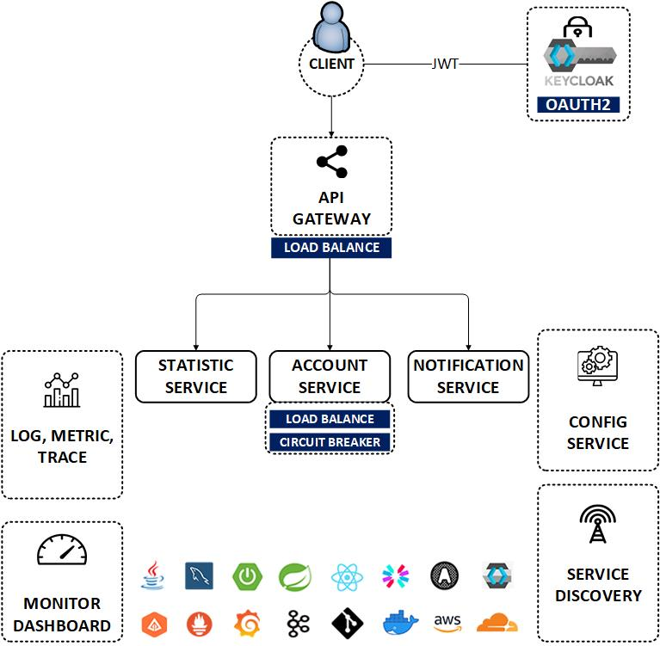

Cấu hình Authorization Code trong Keycloak
www.jmaster.io/course/microservices-with-spring-cloud

